Slide 1
ЛЕКЦИЯ №4

Slide 2
ТЕСТ №3

Slide 3
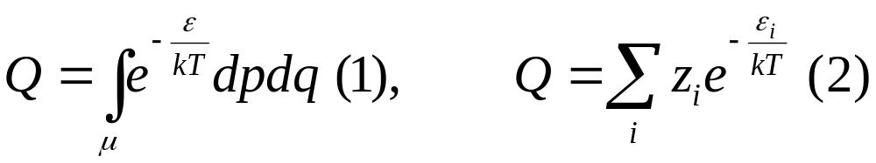
Для расчета суммы по состояниям Q существуют формулы (1) и (2). Которой из них нужно пользоваться?
Вопрос №1
1. Нужно воспользоваться формулой (1)
2. Можно воспользоваться формулой (2), но лучше –
формулой (1)
3. Чем ниже температура, тем лучше работает формула (1)
4. Формула (2) верна всегда, а формула (1) – только в
особых случаях
5. Чем выше температура, тем лучше работает формула (1)

Slide 4
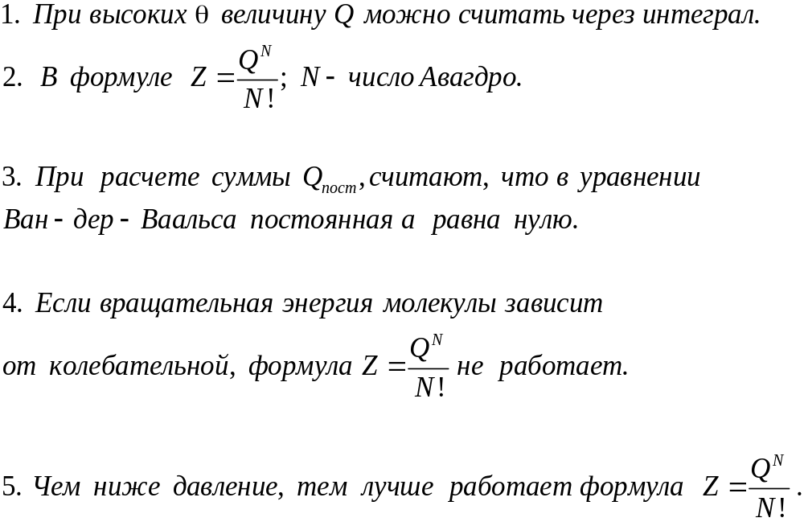
Канонический ансамбль:
Вопрос №2

Slide 5
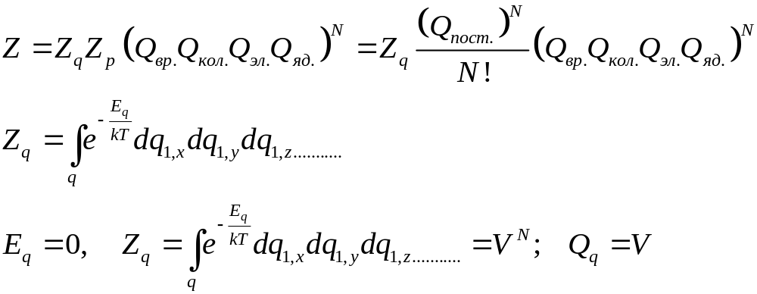
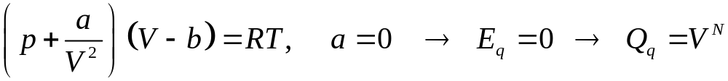
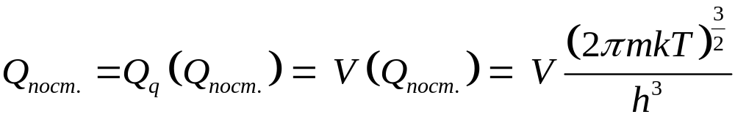

Slide 6
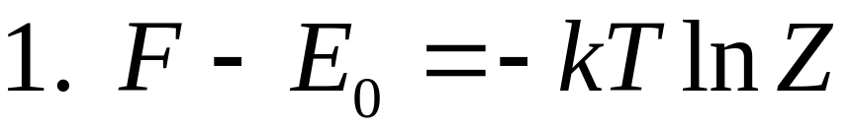
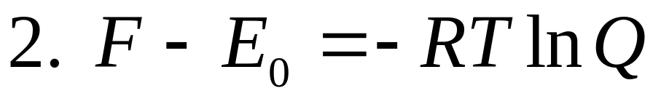
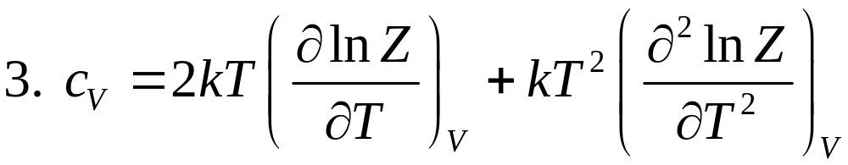
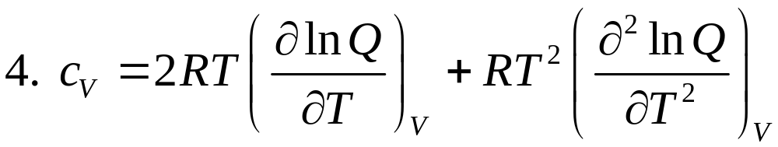
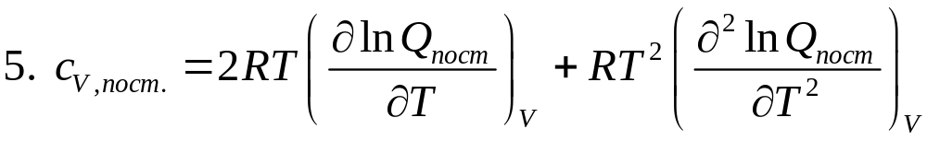
Какая из формул неверна для системы «идеальный газ»?
Вопрос №3

Slide 7
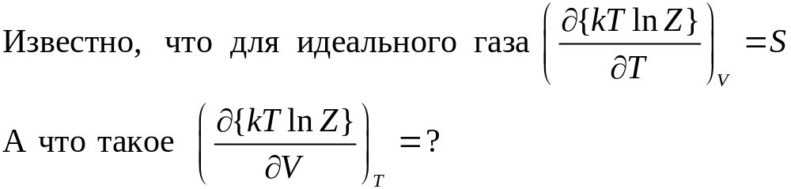
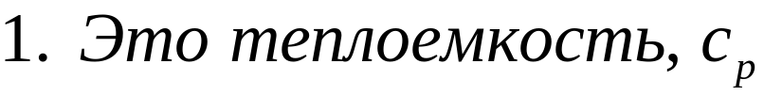


Вопрос №4

Slide 8
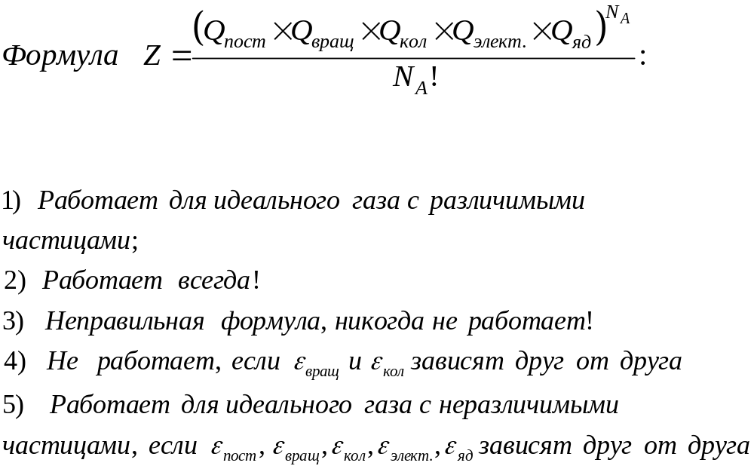
Вопрос №5

Slide 9
ОТ ФАЗОВЫХ ПРОСТРАНСТВ
до
РАСЧЕТА ТЕРМОДИНАМИЧЕСКИХ ФУНКЦИЙ

Slide 10

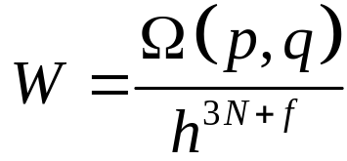
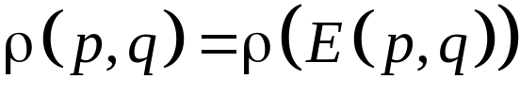
Макросостояние и Микросостояние (W)
Фазовое пространство (Ω) - это пространство микросостояний
Ансамбль – это фазовое пространство + плотность вероятности ( ρ )
Канонический ансамбль, ln ρ (E(p,q)) = -α-β E(p,q),
Сумма по состояниям, (Z)

Slide 11
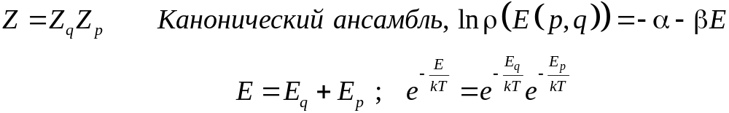
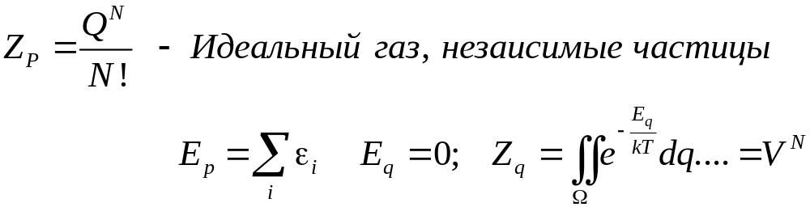
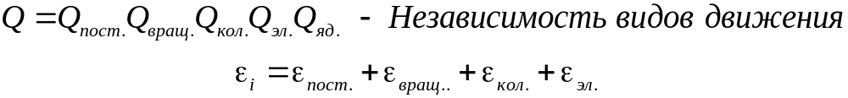
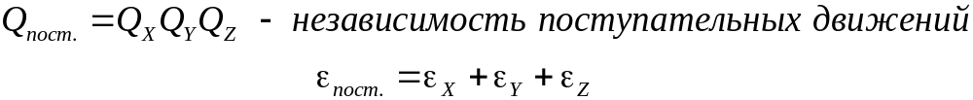
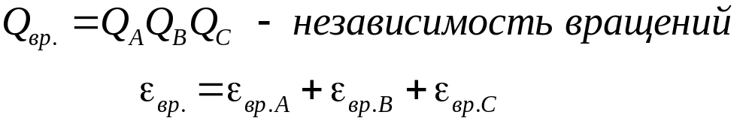
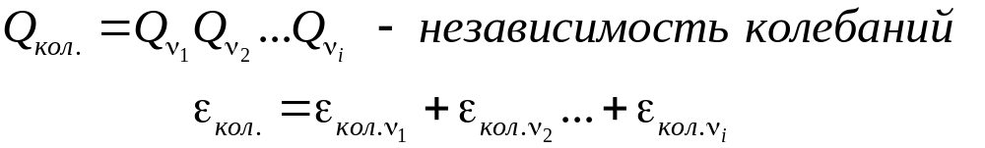

Slide 12
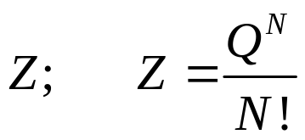
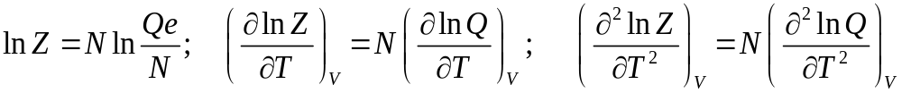
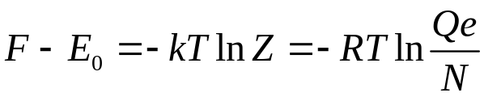
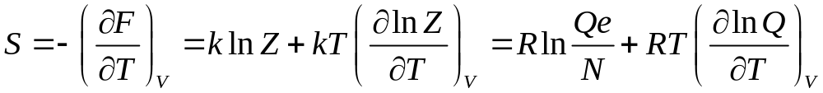
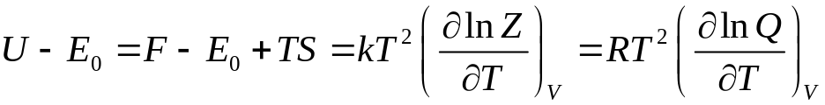
Расчет термодинамических функций

Slide 13
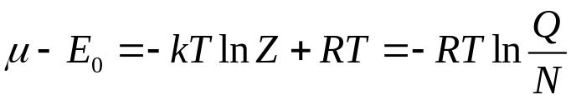
Расчет термодинамических функций

Slide 14
КОНСТАНТЫ РАВНОВЕСИЯ

Slide 15
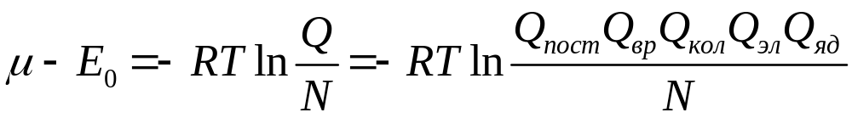
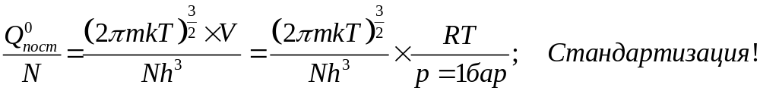
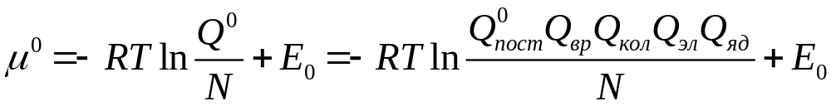
Расчет константы равновесия

Slide 16
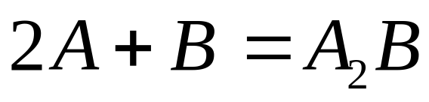
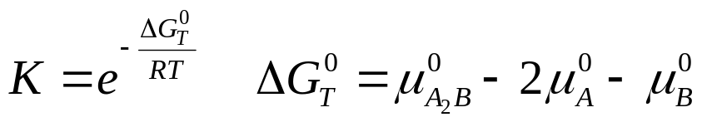
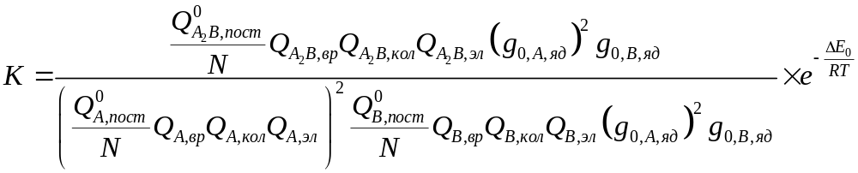

Slide 17
Молекулярные параметры, нужные для расчета К
Квантовохимический расчет!
Молекулярная масса, m
– хим. анализ, масс-спектрометрия
Структура, момент инерции, I
– электронография, РСА
Частоты колебаний, ν
- ИК- спектры, КР - спектры
Вырожденность основного электронного состояния, g_{o}
- расчет? УФ спектры
Энтальпия ∆H₀⁰
- калориметрия, закон Кирхгофа, расчет
Notes:
Параметры, необходимые для статистического расчета термодинамических величин (констант равновесия!).

Slide 18
Расчеты Z и Q . Некоторые дополнения.

Slide 19
Электронная сумма по состояниям

Slide 20
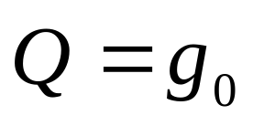
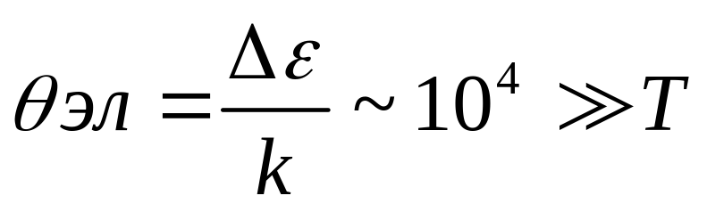
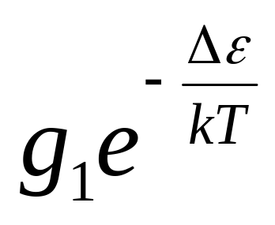
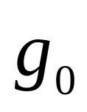
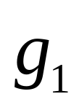
Электронная сумма по состояниям
1
Notes:
Сравнение расчета электронной суммы по состояниям (площадь красных прямоугольников) и интеграла по электронным состояниям (площадь под синей кривой). Видим, что, если θ много больше Т, интеграл не может использоваться для расчета Q. При расчете Q всеми слагаемыми кроме «нулевого» можно пренебречь!

Slide 21
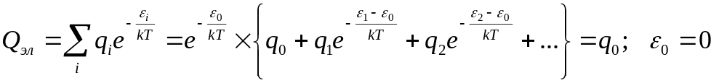
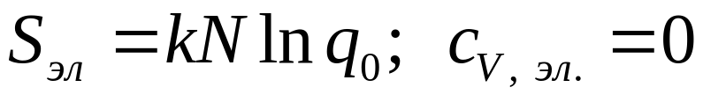
Электронная сумма по состояниям

Slide 22
Вырожденности основного электронного уровня
Атом
z₀
H
He
Li
Be
B
C
N
O
2
1
2
1
2
1
4
5

Slide 23
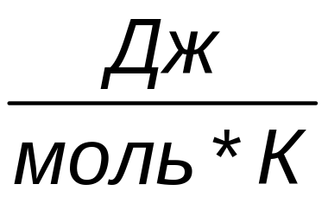
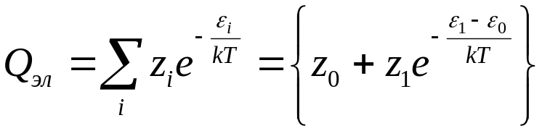
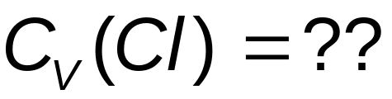
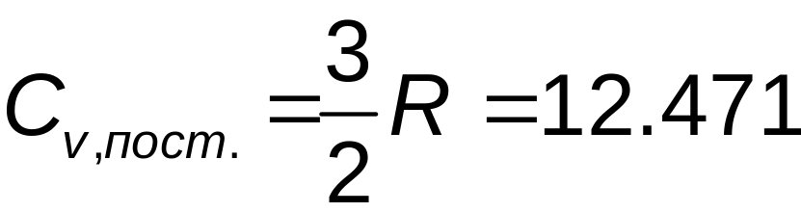
С_{V}
14.39
3/2R
700 K
T
Notes:
Зависимость теплоемкости атома хлора от температуры. Редкий случай, когда первый электронный уровень находится не слишком далеко от нулевого и его нужно учитывать при расчете электронной суммы по состояниям.

Slide 24
Ядерная сумма по состояниям

Slide 25
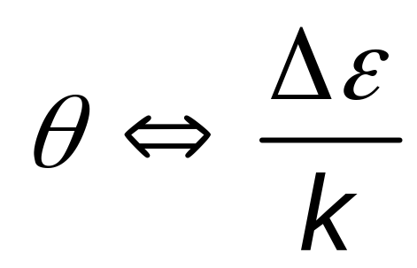
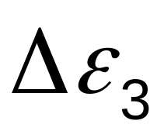
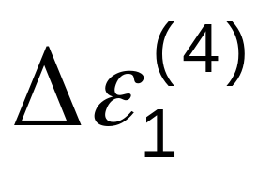
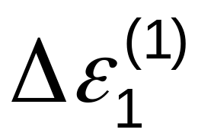
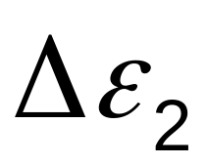
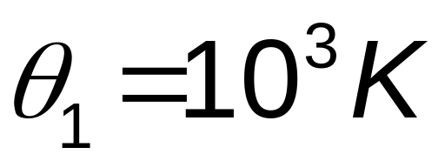


Характеристическая температура
Notes:
Характеристическая температура θ определяет расстояния между энергетическими уровнями.

Slide 26

Ядерная сумма по состояниям
1
Notes:
Сравнение расчета электронной суммы по состояниям (площадь красных прямоугольников) и интеграла по электронным состояниям (площадь под синей кривой). Видим, что, если θ много больше Т, интеграл не может использоваться для расчета Q. При расчете Q всеми слагаемыми кроме «нулевого» можно пренебречь!

Slide 27

Ядерная сумма и т/д функции

Slide 28

Ядерные суммы по состояниям
Для атома:
Для молекулы:
Для химической реакции:

Slide 29

Вырожденности основных ядерных уровней атомов
Элемент
p
n⁰
g_{яд}
H
1
0
2
Ne
10
10
1
K
17
20
9
Cl
23
27
4

Slide 30
Вращательная сумма по состояниям.

Slide 31

Вращательная характеристическая температура
Notes:
Характеристическая температура θ определяет расстояния между энергетическими уровнями.

Slide 32



Вращательная сумма для многоатомной молекулы.
Нелинейная молекула:
Линейная молекула:
Notes:
Формулы для расчета вращательных сумм по состоянию. σ- число симметрий, равно 2 для любой гомоядерной двухатомной молекулы.

Slide 33
Внутреннее вращение
C₂H₆ CH₃SH
H₃C --- СH₃ H₃C --- SH

Slide 34

NH₃ C₆H₆ – жесткие ротаторы
C₂H₆ CH₃SH – жесткие ротаторы
+
Внуреннее вращение
Q_{вр}+ Q_{вв}

Slide 35

H
H
H
C
C
H
H
H
φ = π/3
φ=0
E₀
0
π/3
2π/3
φ
Notes:
Эмпирический потенциал для внутреннего вращения в молекуле этана, энергия зависит от угла поворота φ.

Slide 36


Сумма по состоянию для внутреннего вращения
Внутреннее вращение с барьером
Свободное внутреннее вращение
Число степеней свободы: 3 пост. +3(2) вр. +вв. +(3N-6(5)-вв.) кол. =3N
Notes:
Сумма по состояниям для внутреннего вращения. Верхняя строчка – для заторможенного внутреннего вращения, нижняя – для свободного внутреннего вращения. Эмпирическая формула!

Slide 37
Степени свободы при наличии внутреннего вращения
3N = 3 пост. +3(2) вр. + вв. + {3N-(3+3(2)+вв.)} кол.

Slide 38
Вращательные + ядерные суммы по состояниям
Двухатомные молекулы, молекула H₂

Slide 39





Вращательная сумма двухатомной молекулы

Slide 40

Волновая функция для
гомоядерной двухатомной молекулы А₂
Для молекулы из ядер с нечетной массой Ψ должна быть антисимметричной !

Slide 41

Вращательная и ядерная суммы
гомоядерной двухатомной молекулы H₂
g_{яд} (s)= 3
g_{яд} (as) = 1
(-)Ψ_{яд}
(+) Ψ_{яд}
Орто- Н₂
Пара- Н₂
Вр. уровни
Notes:
На возможные вращательные состояния гомоядерной молекулы Н₂ накладываются ограничения, обусловленные симметрией волновой функции. При симметричном спиновом состоянии ядер (ортоводород) реализуются только вращательные состояния с нечетными J, при антисимметричном состоянии (параводород) – только с четными J (рисунок внизу). Вращательная сумма по состояниям с нечетными J, Q_{вр}(s), равна сумме по состояниям с четными J, Q_{вр}(as).

Slide 42



Slide 43



Пара- и орто-водород при высоких температурах
Пара- Н₂ : Q_{яд}( as), Q_{вр}(s, J=0,2….)
Орто- Н₂ : (Q_{яд}(s), Q_{вр}(as, J=1,3….)

Slide 44


Константа равновесия: Н₂(орто-) ↔ Н₂(пара-), T>85 K

Slide 45


Вращательная сумма двухатомной молекулы
Notes:
Оценка разности между суммой и интегралом по состоянию для вращательного движения, две верхние строчки. Суммирование нельзя заменить интегрированием, когда характеристическая температура выше температуры системы, в этом случае необходимо считать сумму (третья строчка).

Slide 46

Константа равновесия: Н₂(орто-) ↔ Н₂(пара-), T<85 K

